Slide 1



PRESENTER E CONTAINER ARCHITECTURE UM NOVO CONCEITO PARA ORGANIZAÇÃO DE SEUS FONTES NO DELPHI
PALESTRANTE
CONCEITO
ANDRE DIAS
1º Delphi Noroeste Paulista

Slide 2

Olá
Andre Dias
Pós-Graduado em Tecnologia para Aplicações Web
Programador Angular e Delphi na Fiorilli Software
Desenvolvedor de Software a mais de 8 anos
Embarcadero Conference/ Intensive Delphi

Slide 3
1.
Presenter e Container Architecture
Entendento seus fundamentos

Slide 4

ENTENDENDO OS FUNDAMENTOS
Ela existe para estruturar o projeto.
Funciona independentemente da linguagem.
Precisamos seguir a risca?

Slide 5
2.
Presenter e Container Architecture
Quem é esse cara?

Slide 6
QUEM É ESSE CARA?
Design Pattern
Presenter/Container
(Fat e Skinny , Dumb e Smart, Stateful e Pure , Screens e Components)
Arquitetura Modular / Multicamadas

Slide 7

PRESENTER
Preocupa-se com a aparência das coisas
Não deve conter dependências
Não especificar dados e nem conter regras de negócio
Raramente têm seu próprio estado (quando têm, é o estado da UI)

Slide 8
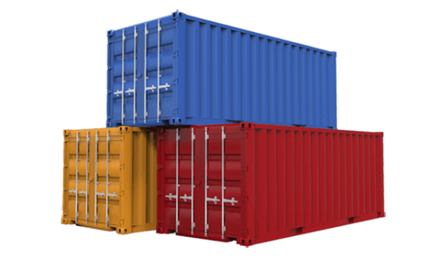
CONTAINER
Preocupa-se com o funcionamento das coisas
Fornece os dados e o comportamento para a apresentação ou outros componentes do container
Geralmente são stateful, pois tendem a servir como fontes de dados
Podem ser gerenciados como pacotes

Slide 9
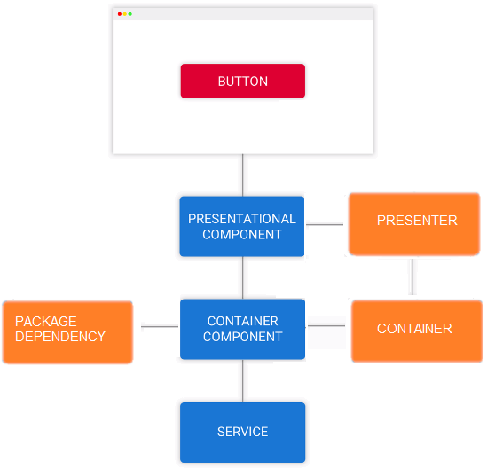
ARQUITETURA
Camadas Opcionais
Interação visual
Controle de Dependências
Camadas Principais

Slide 10
VANTAGENS
Melhor separação de interesses
Melhor reutilização
Alto nível de abstração
Eliminação de acoplamentos
Facilidade em manutenções, implementações e testes

Slide 11
3.
Presenter e Container Architecture
Exemplo

Slide 12




PRÉ-REQUISITOS
Git
Boss
RestRequest4Delphi/DatasetSerialize
JSON Server

Slide 13
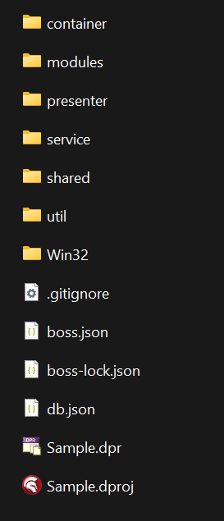
ESTRUTURA

Slide 14
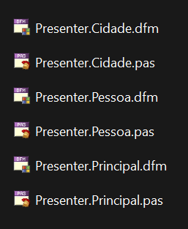
PRESENTER
Camada de visualização e interação do usuário

Slide 15
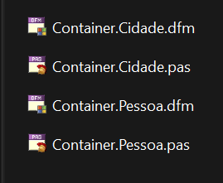
CONTAINER
Camada de dados e de acesso a outras camadas

Slide 16

SERVICE
Camada de serviço, responsável por realizar comunicações com API e conter também regras de negócio

Slide 17
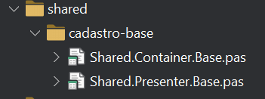
SHARED
Arquivos compartilhados de dentro do próprio projeto

Slide 18
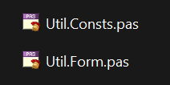
UTIL
Camada utilitária, recursos úteis para o projeto, como constantes e funções

Slide 19
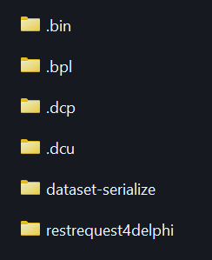
MODULES
Pacotes/dependências gerenciadas pelo boss

Slide 20

OBRIGADO!
anndrelluizdiias@gmail.com
andre.luiz.dias.93
andre-dias93

